Slide 1
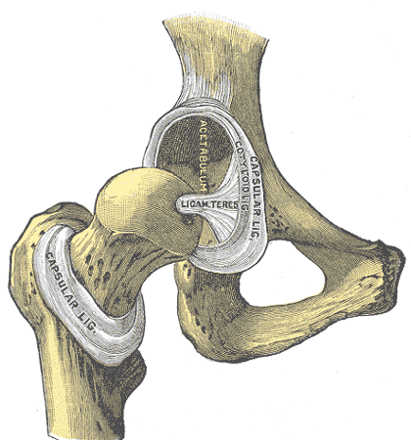
Kyčel - diagnostika a terapie
bp4839 Kineziologie, Algeziologie a odvozené techniky diagnostiky a terapie 4
Mgr. Zuzana Kršáková
Mgr. Kateřina Honová

Slide 2
Palpace
Spina iliaca anterior superior, inferior
Spina iliaca posterior superior
Trochanter major, symfýza
Crista iliaca, tuber ichiadicum

Slide 3
SIAS

Slide 4
SIPS

Slide 5
Trochanter major, symfýza

Slide 6
Trochanter major

Slide 7
Crista iliaca

Slide 8
Tuber ischiadicum

Slide 9
Inervace

Slide 10
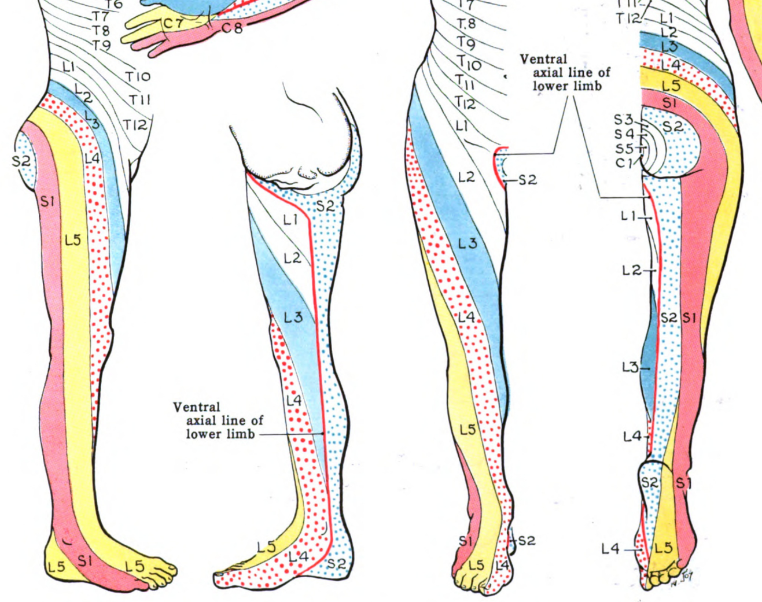

Slide 11
Anamnéza
Charakter bolesti ???
Většinou zcela specifická propagace bolesti- nejč. do třísla s vystřelováním po mediální straně stehna až do KOK
Méně často se bolest promítá do hýžďové krajiny (zejména gluteus medius)
Klidová bolest je charakteristická pro synovialitidu, burzitidu, nádory
Bolest při aktivitě- koxartróza nebo dysplázie
Notes:
(zmnožená kloubní výstelka s tvorbou výpotku) bývá často způsobena celkovým onemocněním např. revmatoidní artritidou nebo lokální příčinou - např. poškození chrupavek)

Slide 13
Další možnosti postižení KYK
Metabolické choroby
Krevní a revmatická on.
Abúzus alkoholu (často při nekrózách hlavice KYK)
Hypo/hyper sportovní aktivita
Úrazy

Slide 14
Aspekce
Hlavně stoj a chůze (+ modifikace)
Hlavní stabilizační svaly ve frontální rovině jsou m. glu. medius et minimus
trofika a aktivace glu max.
rozdíl délky dolních končetin
Trendelenburgova zkouška
Duchennův příznak
Véleho test
Squat
Notes:
Zepředu si všímáme především šikmého držení pánve (může být připsáno jednostranným addukčním nebo abdukčním držením, zkratem dolní končetiny nebo primární skoliózou) a sledujeme postavení dolních končetin – zda je v zevně rotačním držení nebo ve flexi. Z boku posoudíme míru zvětšení bederní lordózy (může svědčit o fixované flekční kontraktuře jedné nebo obou kyčlí). Zezadu zhodnotíme pánev (šikmé držení, asymetrii gluteálních rýh, symetrii nebo atrofii svalové hmoty v oblasti hýždí) a zda není přítomna kompenzační skolióza.
Stoj na jedné dolní končetině, také tzv. Trendelenburgova zkouška, ukazuje přibližný rozsah oslabení abduktorů kyčle. Test je negativní, pokud se pánev jen lehce elevuje na nezatížené končetině (při pozitivitě testu pánev na nezatížené straně podklesává). Při výraznějším oslabení může docházet ke kompenzačnímu úklonu trupu na stranu stojné končetiny – tzv. Duchennův příznak.

Slide 15
Palpace
Bolestivost v oblasti velkého trochanteru, měkkých tkání v oblasti třísla, začátky adduktorů, m. glu max.
Palpace pelvitrochanterických svalů
Typické při postižení KYK je HYPERtonus adduktorů a HYPOtonie, HYPOtrofie mm.glutaeii
Notes:
Pro koxartrózu je typická bolest v třísle, ale může vyzařovat po přední a zevní straně stehna, do hýždí, na přední stranu kolena, vzácněji po přední straně holeně nad kotník. Může se projevit i izolovanou bolestí kolene a imitací gonartrózy (kyčel i koleno vede senzitivní vlákna do n. obturatorius a n. femoralis) (Doherty, 2000; Pavelka et al., 2003). Koxartróza také často bolí v kříži, vyšetření kyčelního kloubu by mělo patřit k rutinní diagnostice bolestí v kříži (Lewit, 2003)
Palpujeme úpony souvisejících šlach a vazů v okolí kloubu. Bolestivé body se nacházejí na hlavici femuru v třísle, při úponu adduktorů, typicky nacházíme hypertonus adduktorů a flexorů kyčle a naopak hypotonii nebo hypotrofii gluteálních svalů. Mezi další pomocná vyšetření lze zařadit například stoj na dvou vahách (míra rozložení váhy mezi postiženou a nepostiženou končetinu), nebo záznam hmotnosti jako významného rizikového faktoru vzniku koxartrózy (Doherty, 2000; Lewit, 2003; Véle, 1997).

Slide 16
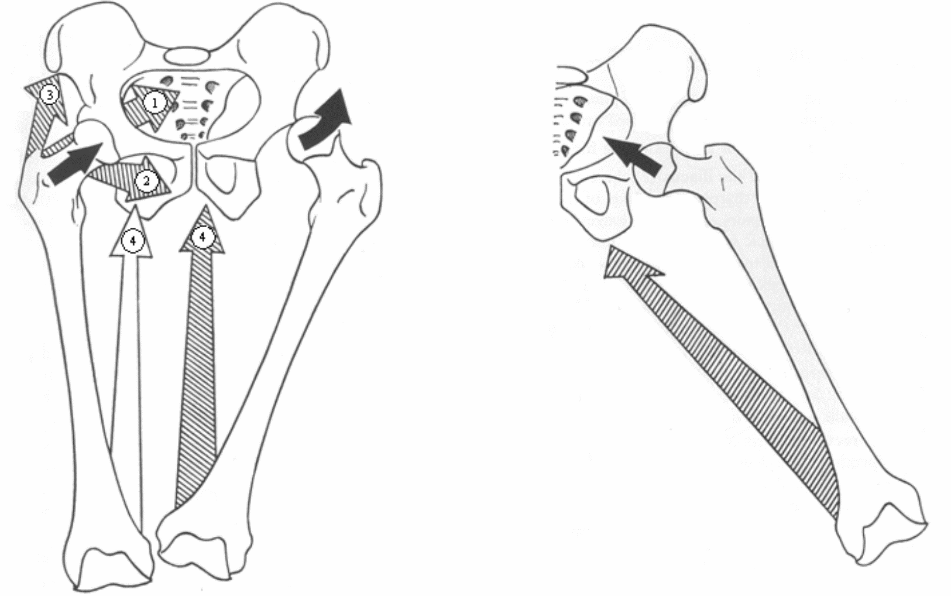
Centrace vs. Decentrace KYK
Jones, S. F. (1990). The Physiology of the Joints| The Physiology of the Joints, IA Kapandji (Ed.),(vol 2, Lower Limb), Churchill Livingstone, Edinburgh, 5th edn (1987), p. 242, Illus.£ 10.95, ISBN: 0443036187.

Slide 17
Pasivní pohyby
Nejprve provádíme FLX s VR a mírnou ADD- pacienti s koxartrózou udávají v první fázi postižení bolesti právě při tomto manévru
Vyšetření vnitřní rotace- pacient leží na zádech, KOK i KYK v 90° FLX, terapeut stojí na straně vyšetřované DK a jednou rukou fixuje ze strany dolní konec stehna, druhou rukou uchopí chodidlo a KYK uvede pasivně do VR- na konci krátce zapruží
Dále vyšetříme ostatní pasivní pohyby v KYK
Obrácená Lasségueova zkouška – odlišení afekce KYK od kořenového dráždění L4
Notes:
Pro artrózu kyčle je typický vzorec dle Cyriaxe: vnitřní rotace – extenze – flexe – zevní rotace.

Slide 18
Aktivní pohyby
charakteristický příznak pro postižení KYK je elevace natažené končetiny proti gravitaci, kterou pacient není schopen provést

Slide 19
Diferenciální diagnostika
Z hlediska diferenciální diagnostiky je třeba vyloučit záněty a nádory kostí a měkkých tkání
Notes:
Důležitý je charakter bolesti. Pokud je vázaná na zatížení, únavu, chůzi nebo stání, jedná se o tzv. mechanický typ bolesti (může svědčit o progresi onemocnění, aseptické nekróze), nebo nacházíme klidový typ bolesti tzv. zánětlivý typ bolesti, obtěžující v noci nebo nad ránem, provázený ztuhlostí kloubu po probuzení, trvající déle než třicet minut (svědčí o zánětlivých pochodech v kloubu) (Doherty, 2000; Trnavský et al., 19997).

Slide 20
Mobilizace KYK
Trakce v ose femuru
Trakce v ose krčku
Protože KYK má kulovitý tvar a jamka je hluboká, nelze provádět žádné posuny kloubních ploch proti sobě, ale………….

Slide 21
Trakce v ose femuru (v podélné ose končetiny)
Pacient leží na zádech
Terapeut stojí u nohou pacienta, uchopí postiženou DK nad kotníky tak měkce, aby to nebolelo a uvede ji do 10° FLX, 10° ABD a 10° ZR KYK (neutrální postavení v tomto kloubu)
Terapeut provede v této poloze tah v ose DK do předpětí a vyzve pacienta, aby vtáhnul hlavici do jamky a na konci izom. Fáze se pomalu zhluboka nadechoval- s výdechem pacient tah pomalu povolí a terapeut cítí, že se DK sama –prodlužuje-

Slide 22
Tah v ose krčku femuru
Pacient leží na zádech
Terapeut sedí na židli vedle lehátka čelem k pacientovi, jeho ošetř.DK si položí na svoje rameno tak, že podkolenní jamka je na rameni a bérec volně visí za zády, ruce s propletenými prsty vloží do třísla pacienta
Terapeut provede mírný tah v ose krčku tak, aby získal předpětí- pak vyzve pacienta, aby kládl mírný odpor, jakoby chtěl celé stehno přiblížit k opačnému rameni- potom se pomalu a zhluboka nadechuje, při výdechu povoluje a terapeut cítí, jak se krček femuru jakoby
–prodlužuje-
Notes:
(postavení DK v kyčelním kloubu: flexe 30°-40°, abdukce 20°- 30°, ZR 10°- 20°)
Chyby: Izometrická aktivita je ve směru flexe kyčelního kloubu. Většinou způsobeno špatnou polohou rukou, které jsou na přední ploše stehna.

Slide 23
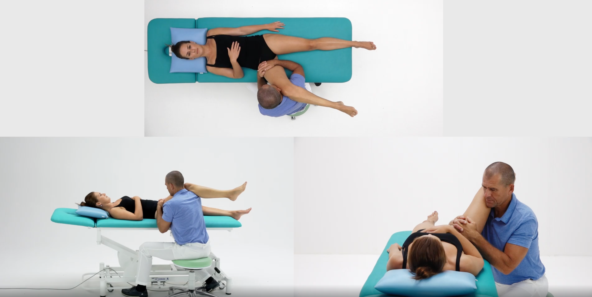
Autoři: PaedDr. Jiří Vlček a PhDr. Miroslav Dobeš
https://www.fyzioweb.cz/video/kycelni-kloub-trakce-v-ose-krcku-femuru

Slide 24
Centrace kyčelního kloubu
Na základě využití poznatků z vývojové kineziologie

Slide 25
Vyšetření a terapie svalů KYK
M. iliopsoas
M. tensor fasciae latae
M. pectineus
M. adductor magnus, longus et brevis
M. gracilis
M. gluteus maximus, medius et minimus
M. piriformis

Slide 26
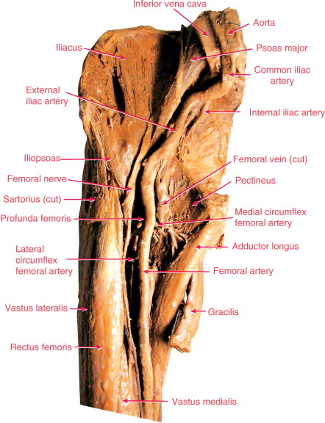
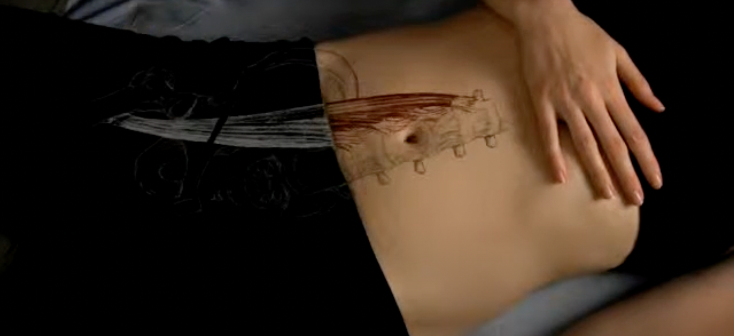
m. iliopsoas
https://www.sciencedirect.com/topics/veterinary-science-and-veterinary-medicine/psoas-major-muscle
Travell, J. G., & Simons, D. G. (1992). Myofascial pain and dysfunction: the trigger point manual (Vol. 2). Lippincott Williams & Wilkins.

Slide 27
m. iliopsoas
Ozřejmění: leh na zádech (varianta v leže na neoš. boku), flexe v KYK a KOK, chodidla na podložce (od 90° více), sval palpuji přes břicho (m. psoas major) a přes fossa iliaca (m.iliacus)
Palpace reflexních změn: ve zkrácení a v relaxovaném stavu vleže na zádech (FLX KYK a KOK);
1) TrP m. iliacus: v prostoru za SIAS a zanořujeme prsty do hloubky směrem k hřebenu kyčelní kosti
2) TrP m.psoas major: nepřímo přes břišní stěnu- palpujeme po celé délce Lp, nejč. TrP v úrovni pupku, bříška prstů položíme v úrovni lat.hranice m. rectus abd. směrem k páteři (lat.od aorty)
Notes:
Více směrem ozřejmění u iliopsoatu pro lehce šikmý průběh - směr FLX k protilehlému rameni
u iliacu spíše jen flexe v KYK (palpující ruka kolmo)

Slide 28
m. iliopsoas
Terapie: PIR- leh na neoš.boku, kyčel do EXT (nesmí se prohnout bedra!), KOK zůstává v EXT (vyloučení m.rectus fem.), pacient odpor do FLX KYK
2. varianta (AGR) - leh na zádech, pánev těsně u okraje lehátka, pacient si chytne neoš.DK za koleno a přitáhne k hrudníku, ošetř. DK volně svěšená přes okraj stolu do EXT KYK- tlak proti terapeutově ruce (nebo gravitaci) nahoru- izom.kontr.-relaxace
Notes:
Zaberte, jakoby jste chtěli udělat krok vpřed

Slide 29
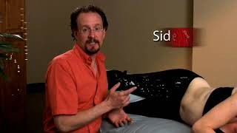
m. iliopsoas

Slide 30
m.Tensor fasciae latae
,,pseudotrochanterická bursitida“
Nejventrálnější z gluteál.sv.
O: SIAS
I:
tractus iliotibialis, zevní plocha lat.kondylu tibie
Anteromediální a posterolat. část (Travellová)
In.: N.gluteus sup.
F: ZR při EXT kolene, VR při FLEX kolene

Slide 31
m. Tensor fasciae latae

Slide 32
Kineziologie
„Superposturální“ sval – souč. generalizace FPPS
Tvoří tzv. deltový sval KYK (spolu se zadními vlákny m.gl.max. a med.)
Napíná zevní plochu stehenní fascie- přispívá k extenzi KOK ve vzpřímeném stoji (Dylevský)
Inverze funkce: ZR při EXT kolene, VR při FLEX kolene
Stabilizace kolenního kloubu – při oslabení TFL dojde po určité době k abnormálnímu rozšíření kl. štěrbiny na laterální straně kolenního kloubu

Slide 33
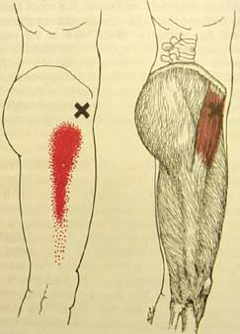
Symptomy
Bolest na later. straně KYK, anterolaterální straně stehna, někdy až ke koleni. Bolest se zvyšuje při FLX, ve zkrácených polohách, bolest při chůzi vymizí při opoře HKK (např. chůze o berlích)
„pseudotrochanterická bursitida“ = bolest vyzařující z Trp v m. TFL
Nízká tolerance delšího sedu v 90° flexi KYK
Bolest při spaní na boku (polštář mezi kolena) (Travell)
Sdružené TrPs v m. GMi, m. rectus femoris, m. iliopsoas, m. sartorius. Pokud se neodstraní Trp v m. GMi, přetrvává také Trp v m. TFL.
Způsobuje šilhání patell proximolaterálně
Patol. viditelnost tr. ITB
Travell, J. G., & Simons, D. G. (1992). Myofascial pain and dysfunction: the trigger point manual (Vol. 2). Lippincott Williams & Wilkins.

Slide 34
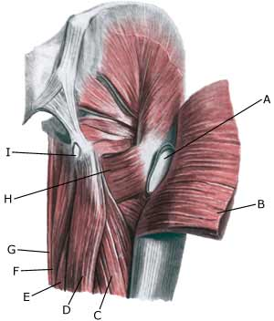
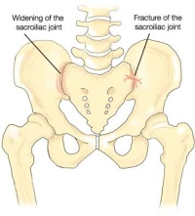
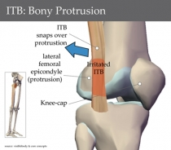
Diferenciální diagnostika
Bursitis trochanterica
Trp v m. GMe, m. Gmi, vastus lateralis, m. quadratus lumborum
Radikulopatie L4-L5
Meralgia parestetica – útlak n. cutaneus femoris lateralis
Artritis sacroiliaca – bolest dolní Lp, hýždí, laterální strana stehna
Frikční syndrom – difúzní bolest a zvýšená citlivost laterálního kondylu femuru, kde se iliotibiální trakt tře dopředu a dozadu. Frikce je častější než bolest v KYK
Notes:
tupá bolest nebo pocit ztuhlosti v oblasti lokte, kolene, ramene, palce u nohy nebo jiného kloubu
zhoršování bolesti při pohybu nebo tlaku
otok nebo teplo na dotek
příležitostné zarudnutí kůže v oblasti zanícené bursy
bursitida v oblasti kyčle nezpůsobuje viditelný otok nebo zarudnutí kůže, jelikož bursy zde leží pod silnými svaly. V tomto případě se bolest objevuje nad velkým trochanterem
Nejčastějšími příčinami bursitidy je nadměrné namáhání, přetížení nebo akutní trauma kloubu, jako jsou např. opakované údery, nebo dlouhodobé zatížení při klečení. Bursitidu může způsobit infekce, artritida, či dna. Často se příčina nezjistí. Bursitidu nejčastěji způsobují repetitivní pohyby spojené s určitými činnostmi.
Bursitida kyčle bývá obvykle spojena s artritidou nebo úrazem v obl. kyčelního kloubu. Další obvyklou příčinou je dlouhodobé zatěžování kyčle, např. dlouhotrvajícím stáním.
Meralgia paraesthetica je úžinový syndrom, při kterém dochází ke kompresi n. cutaneus femoris lateralis (z plexus lumbalis) při jeho průběhu z pánve pod ligamentum inguinale. Vyskytuje se častěji u obézních lidí, těhotných žen a diabetiků.
Projevy[upravit | editovat zdroj]
Projevuje se intenzivními pálivými bolestmi a parestéziemi na zevní straně stehna. V této oblasti může být i porucha čití.
Bolesti se typicky zmírňují při flexi v kyčli.
základní léčba je snížení hmotnosti, fyzioterapie, v krajních případech - operační uvolnění nervu, ale často neuspokojivé výsledky

Slide 35
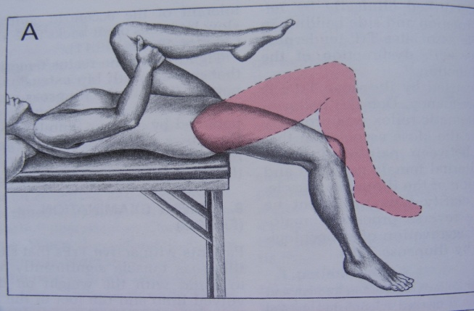
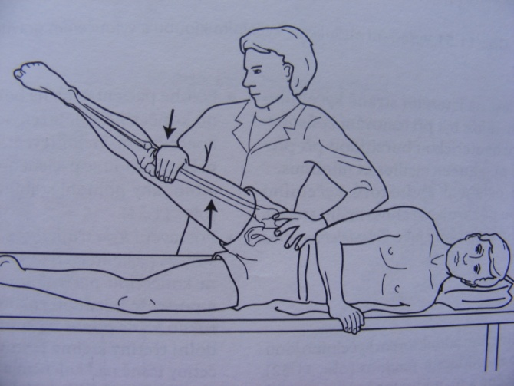
Orientační vyšetření
A) Na zádech, nevyšetřovaná dk držena pacientem ve flexi v KYK i KOK, 2.dk přes okraj stolu
Vyšetření ADDUKCE extendované DK při zkrácení TFL je rozsah pod 15°)
B) Vyšetření ABDUKCE- POZOR na současnou FLX a ZR KYK- tj. ,,TENSOROVÝ MECHANISMUS“
Travell, J. G., & Simons, D. G. (1992). Myofascial pain and dysfunction: the trigger point manual (Vol. 2). Lippincott Williams & Wilkins.
Gross, J. M., Fetto, J., Supnick, E. R., Zemanová, M., & Vacek, J. (2005). Vyšetření pohybového aparátu: překlad druhého anglického vydání.

Slide 36
Vyšetření a terapie
Výběr strany: vyš. fascií
Ozřejmění: leh na boku, EXT a VR v KYK, EXT v KOK, povel: „nákrok“ (do FL a ZR v kyčli)
Palpace reflexních změn ve zkrácení – FL+ABD+ZR kyčle
©Radana Poděbradská: Atlas ošetření svalů v manuální terapii

Slide 37
m. Tensor fascie latae
Terapie: ze zkrácení (FL+ABD+ZR kyčle) do bariéry – směr do EXT+VR v kyčli s EXT kolenem

Slide 38
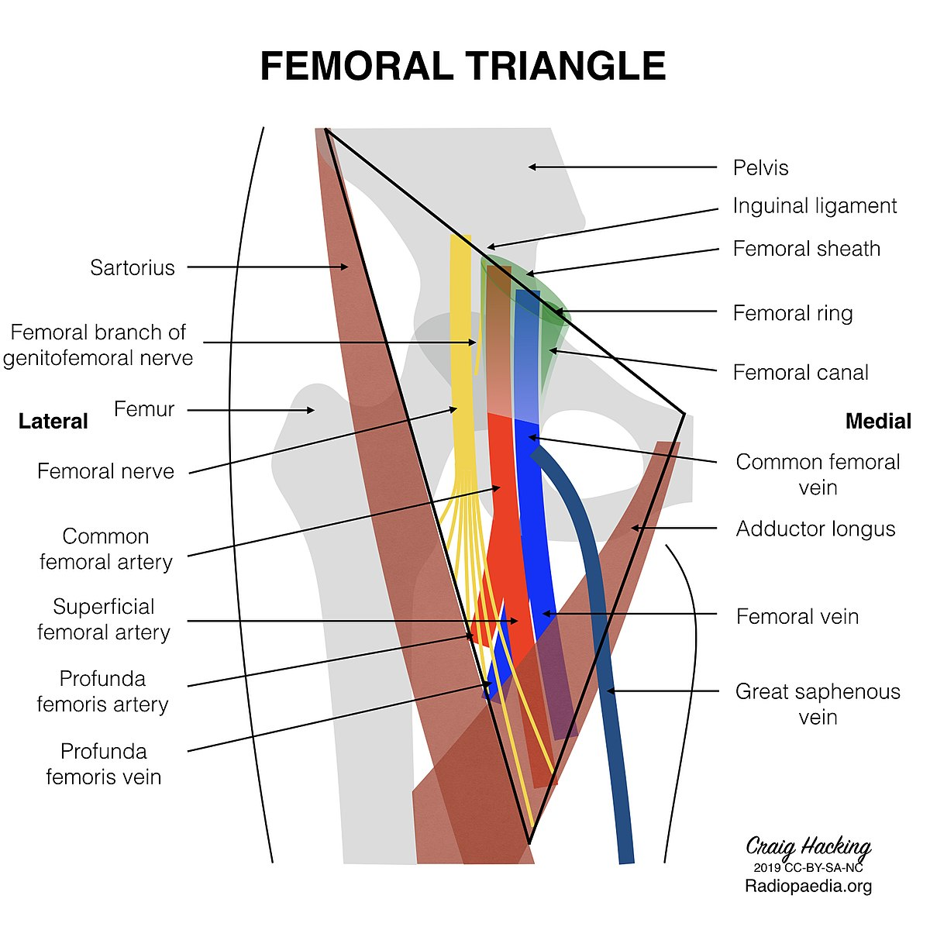
m.pectineus
,, ČTVRTÝ ADDUKTOR“
pecten ossis.pubis.-linea pectinea.fem.
krátké rameno páky a malý úhel tahu svalu; cílem kontrakce spíše síla než rychlost (Kapandji)
mediální část trigonum femorale
In.: n.femoralis et n.obturatorius
https://en.wikipedia.org/wiki/Femoral_triangle
Notes:
Vždy palpovat hlavovou rukou
Pozor na arterii femoralis - cítím tep

Slide 39
Kineziologie
Flx., add. et ZR KYK
45°- 60° flx.KYK – INVERZE FCE (VR)
současná kontrakce s ostatními zevními rotátory- stabilizace hlavice v KYK

Slide 40
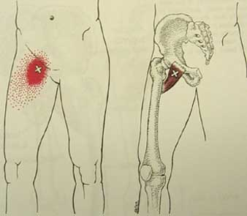
Symptomy
Hluboká bolest v třísle, šíří se po anter.-med. části stehna
Omezená ABD
Bolestivá iniciální švih.fáze (pacienti ji zkracují)
Sdružené TrPs v m.illiopsoas a adduktorech
Travell, J. G., & Simons, D. G. (1992). Myofascial pain and dysfunction: the trigger point manual (Vol. 2). Lippincott Williams & Wilkins.

Slide 41
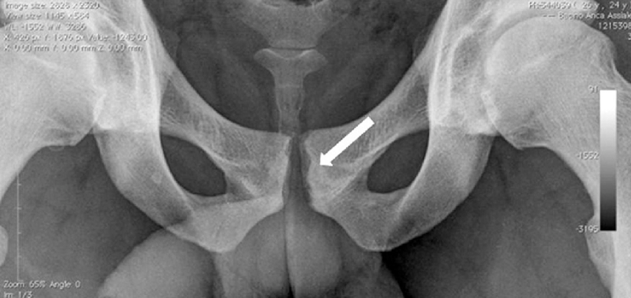
Diferenciální diagnostika
Útlak n. obturatorius
Symphysitis (hokej, fotbal)
coxartrosis
https://www.researchgate.net/figure/Radiological-signs-of-pubis-symphysitis-and-symphyseal-irregularity-arrow-Figura_fig1_292886390

Slide 42
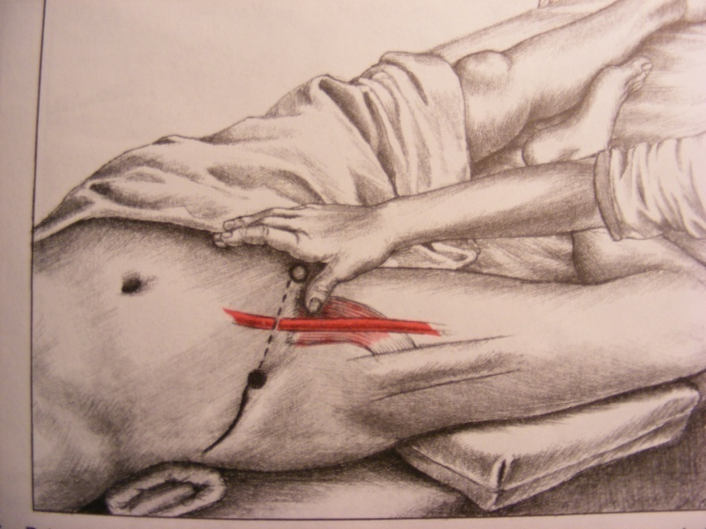
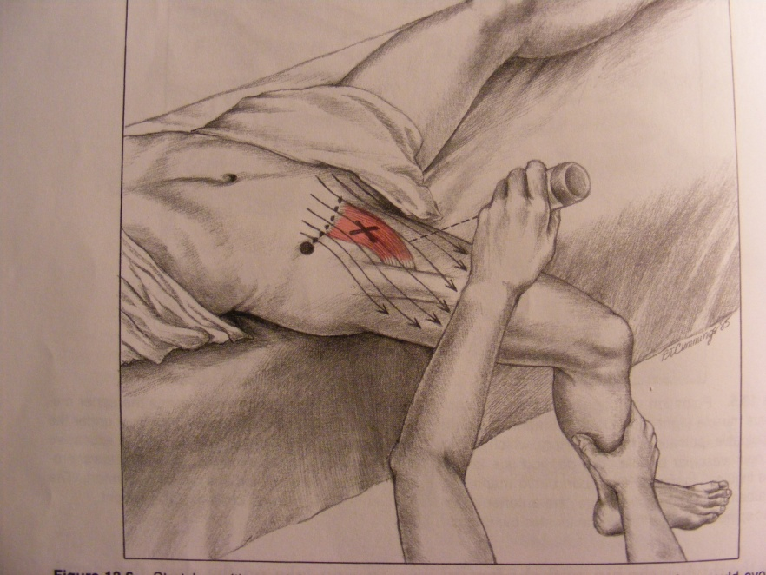
Vyšetření a terapie
Ozř.: podobně jako Patrickův test, pacient provádí odporovanou FLX KYK, odpor kladu přes KOK
Palpace: ve zkrácení, adduktor longus et brevis leží hlouběji a mediálněji, laterální část m.pectineus leží pod a.femoralis (najdu její tep)
Ter.: PIR, MET, AGR,Stretch: DK přes okraj stolu; pohyb do ABD., EXT., VR KYK + KOK ve FLX.; pacient tlačí do FLX, ADD a ZR KYK, pánev fixována terapeutem nebo pacient přitáhne k břichu druhé stehno, příp. dle Dobeše neoš.DK zachycena patou o okraj lehátka
presura
Travell, J. G., & Simons, D. G. (1992). Myofascial pain and dysfunction: the trigger point manual (Vol. 2). Lippincott Williams & Wilkins.

Slide 43
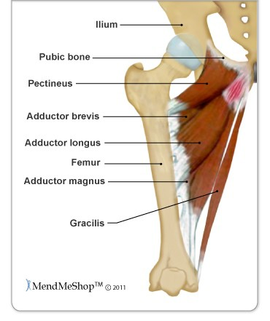
Adduktory
M.adductor brevis
M.adductor longus
M.adductor magnus
M. gracilis

Slide 44
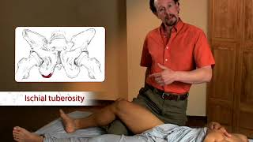
Adduktory kyčle

Slide 45
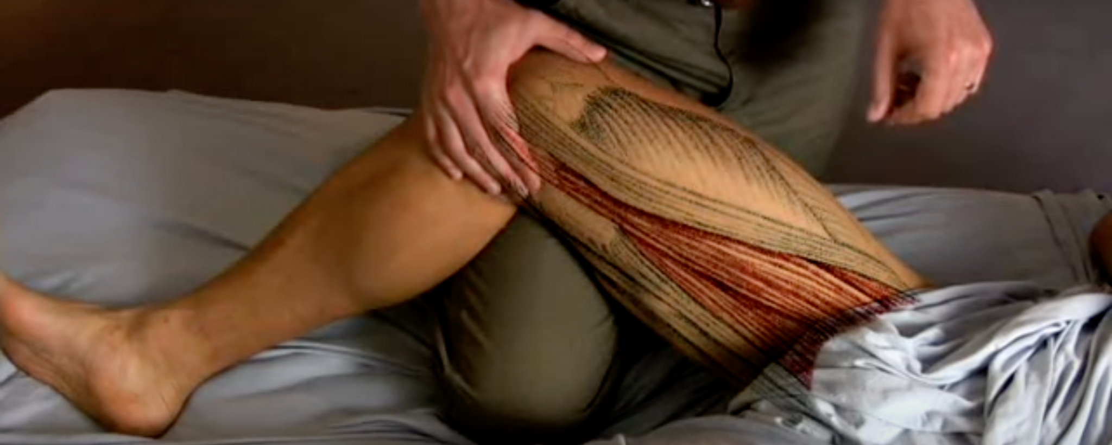
Adduktory kyčle

Slide 46
m. Adductor longus et brevis
Travell, J. G., & Simons, D. G. (1992). Myofascial pain and dysfunction: the trigger point manual (Vol. 2). Lippincott Williams & Wilkins.

Slide 47
Adductor longus et brevis
Ozřejmění: leh na zádech, poloha podobně jako při Patrickově testu, pacient izom.tlačí do ADD
Palpace: ve zkrácení- pinzetovým hmatem nebo plošně v horní 1/3 stehna anteromediálně
Terapie: PIR- leh na zádech, kyčel do ABD a EXT, KOK ve FLX (x m.gracilis!)- izom.kontr.-relax., pánev fixována terapeutem nebo pacient přitáhne k břichu druhé stehno
+Excentrická dekontrakce, RI
Notes:
Flektuji koleno po dosažení 1. bariéry. Pokud se bariéra posune, byla to bariéra m. gracilis (dvoukloubový), pokud ne, byla to bariéra krátkých adduktorů (jednokloubové).

Slide 48
m. Adductor magnus
Travell, J. G., & Simons, D. G. (1992). Myofascial pain and dysfunction: the trigger point manual (Vol. 2). Lippincott Williams & Wilkins.

Slide 49
m. Adductor magnus

Slide 50
m. Adductor magnus

Slide 51
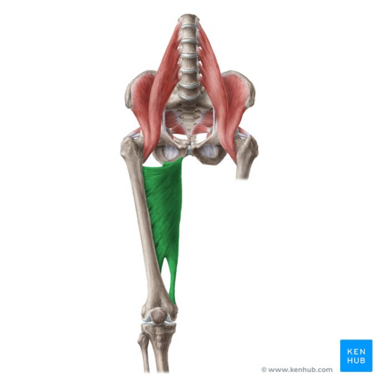
Adductor magnus
Dvoukloubový sval + diploneurální
Ozřejmění, palpace a terapie viz add.longus et brevis, ale palpujeme v posteromed. části stehna, laterálně/posteriorně od m.gracilis (cca 2cm pruh svalu)
https://www.physio-pedia.com/Adductor_Magnus
Notes:
první část: nervus ischiadicus
druhá část: nervus obturatorius
Do PIR - sval do ABD a zlehka “namotám” sval do VR, palpace zhora nadol mezi m.gracilis a semisvaly

Slide 52
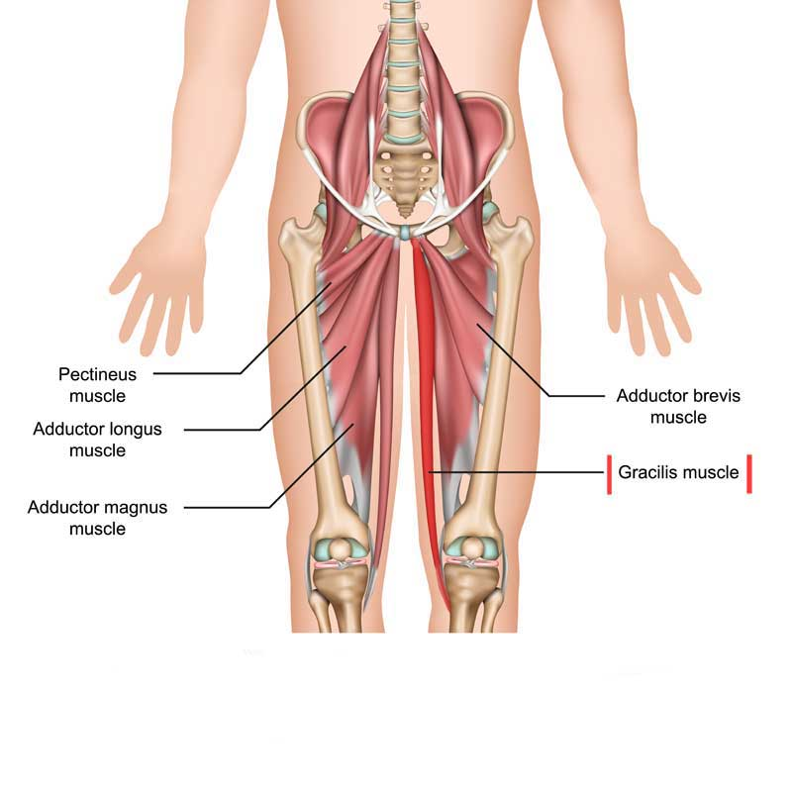
m. gracilis
https://thewellnessdigest.com/gracilis-muscle-anatomy-origin-insertion-actions-innervation/
Travell, J. G., & Simons, D. G. (1992). Myofascial pain and dysfunction: the trigger point manual (Vol. 2). Lippincott Williams & Wilkins.

Slide 53
m. gracilis
Dvoukloubový sval
Ozřejmění, palpace a terapie viz předchozí adduktory, jen je nejvíce mediálně + KOK při terapii je v EXT (je pomocný flexor KOK) a pánev fixována terapeutem nebo pacient přitáhne k břichu druhé stehno

Slide 54
m. Gluteus maximus
Travell, J. G., & Simons, D. G. (1992). Myofascial pain and dysfunction: the trigger point manual (Vol. 2). Lippincott Williams & Wilkins.
Notes:
zkrácení m. GMax - ZR v KYK s FLX v KOK, protažení m. GMax - VR v KYK s FLX v KOK

Slide 55
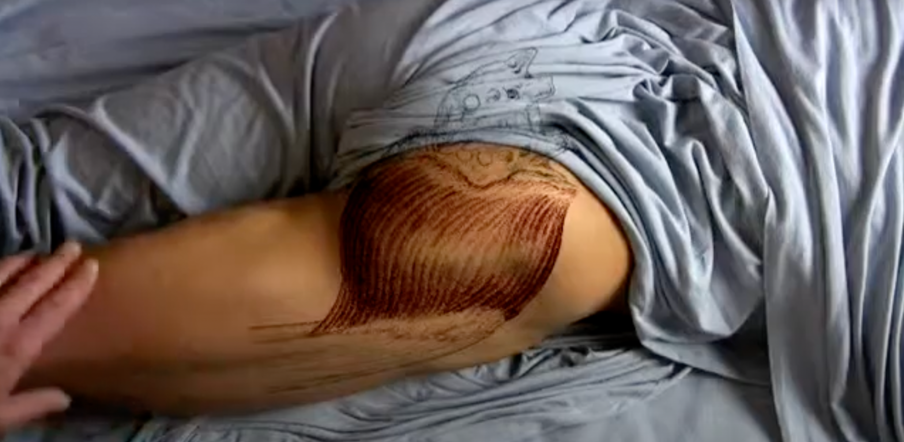
m. Gluteus maximus

Slide 56
m. Gluteus maximus

Slide 57
m. Gluteus maximus
Výběr: sledujeme poruchu relaxace
Ozřejmění: izometrický stah hýždí
Palpace: vleže na břiše
Terapie: pac.leží na břiše, ruce dáme křížovým hmatem na půlky, mírně roztáhneme- pac. kontrahuje- postupně povolí- jemné protaž.

Slide 58
m. Gluteus medius
Travell, J. G., & Simons, D. G. (1992). Myofascial pain and dysfunction: the trigger point manual (Vol. 2). Lippincott Williams & Wilkins.

Slide 59
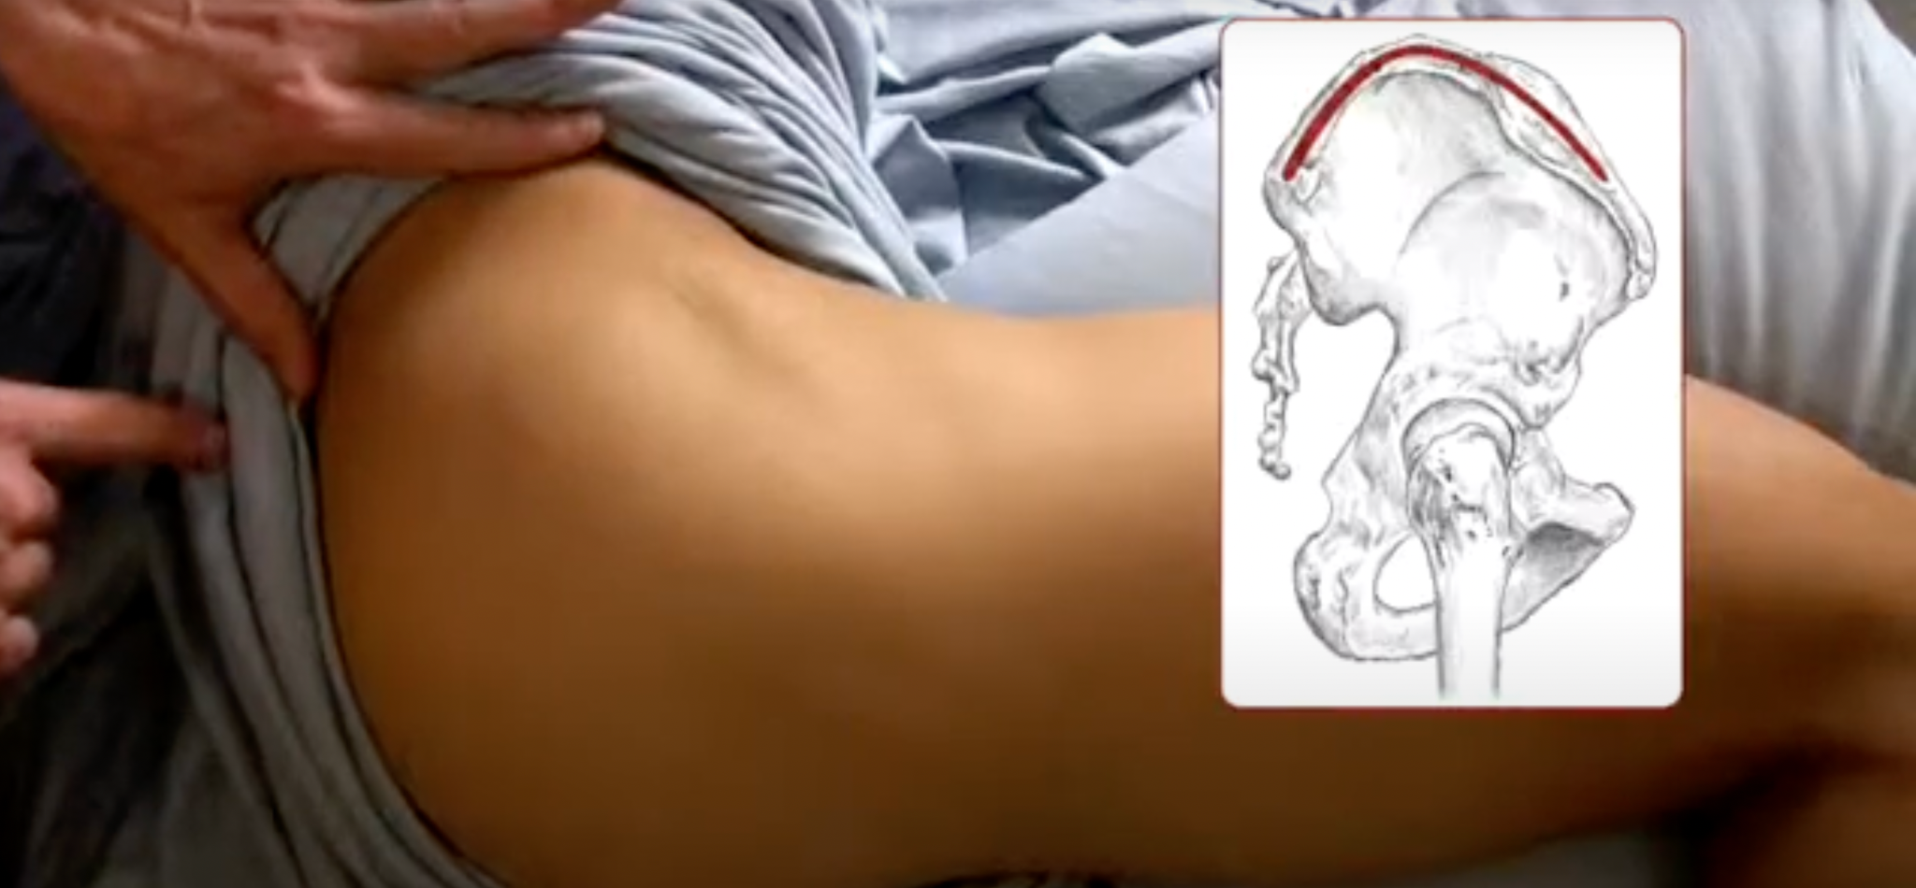
m. Gluteus medius

Slide 60
m.Gluteus medius
Ozřejmění: leh na břiše, mírná ADD v KYK, pacient provádí ABD KYK (můžeme klást mírný odpor)
Palpace:
Pac. Na břiše, ve zkrácení v mírné ABD KYK
Pac. Na neošetř. boku
Přední vlákna: ozřejmění v ADD+EXT+ZR KYK
Zadní vlákna: ozřejmění v ADD+FL+VR KYK
Terapie 1: A) přední vlákna - leh na neoš.boku, ze zkrácení do ADD+EXT+ZR KYK, stojím za pacientem, pac.tlak do ABD
B) zadní vlákna - ze zkrácení do FLX+ ADD+VR KYK, pokrčené KOK, pac.tlačí do ABD
Notes:
Přední vlákna m. GMed - ABD, FLX, VR, zadní vlákna m.GMed - ABD, EXT, ZR
“klasická” PIR dle Dobeše - VLZ noha přes nohu a do ABD
“Elvis” dance

Slide 61
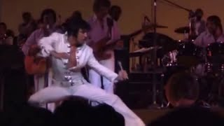
m. GMED - “Elvis” moves

Slide 62
m.Gluteus medius

Slide 63
m. Gluteus minimus
Travell, J. G., & Simons, D. G. (1992). Myofascial pain and dysfunction: the trigger point manual (Vol. 2). Lippincott Williams & Wilkins.

Slide 64
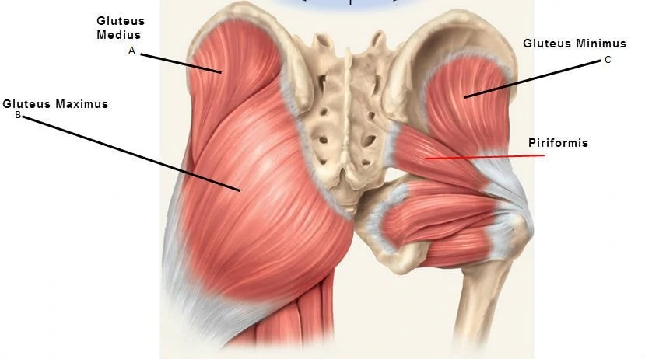
m. Gluteus minimus
Zcela kryt m.gluteus medius
Ozřejmění, palpace i terapie viz m.g.medius, pouze palpace ve větší hloubce
https://www.custompilatesandyoga.com/gluteus-minimus/

Slide 65
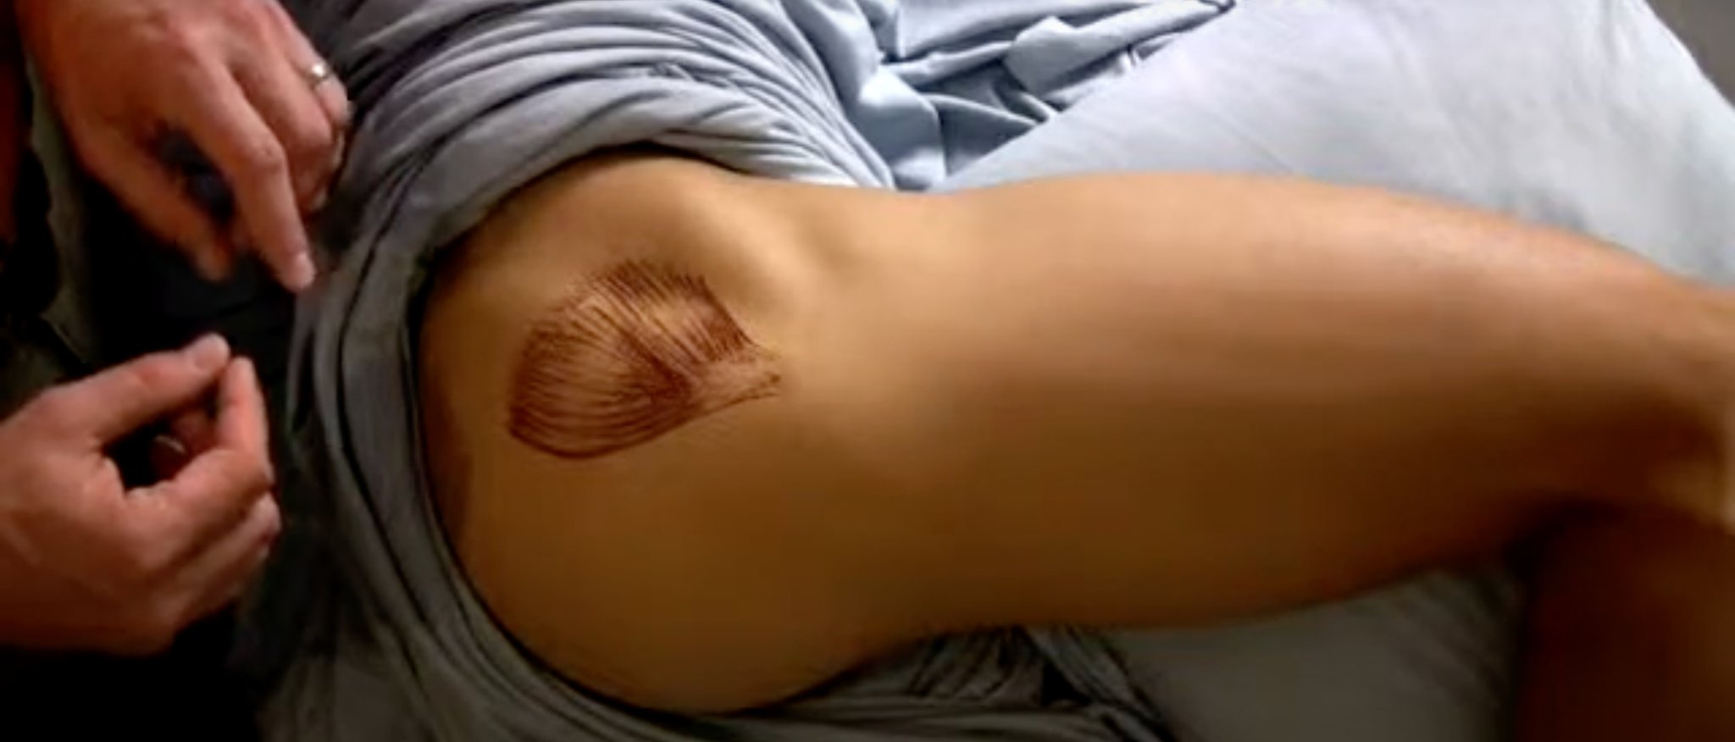
m. Gluteus minimus
Notes:
Ošetření presurou

Slide 66
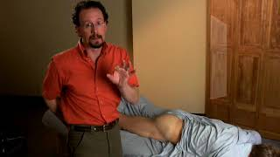
M. Piriformis + další ZR svaly KYK
Travell, J. G., & Simons, D. G. (1992). Myofascial pain and dysfunction: the trigger point manual (Vol. 2). Lippincott Williams & Wilkins.
Notes:
Palpujeme přes adipósní strukturu m. GMax

Slide 67
M. Piriformis

Slide 68
M. Piriformis

Slide 69
M. Piriformis + další ZR svaly KYK
Ozřejmění: leh na břiše, odporovaná ZR KYK
Palpace: leh na břiše, sval ve zkrácení
Terapie: leh na břiše, terapeut stojí zboku ošetřované DK a jednou rukou fixuje pánev na neošetř.straně, 2. ruku má pod kotníkem, pacient má KOK v 90° FLX, hledám bariéru do VR KYK- izom.kontrakce do ZR KYK- pomalu povolím- pacient relaxuje- hledám novou bariéru do VR KYK; velmi často- terapie ischemickou kompresí
Notes:
Vyšetření - fascie, nechat spadnout bérce “V” test

Slide 70
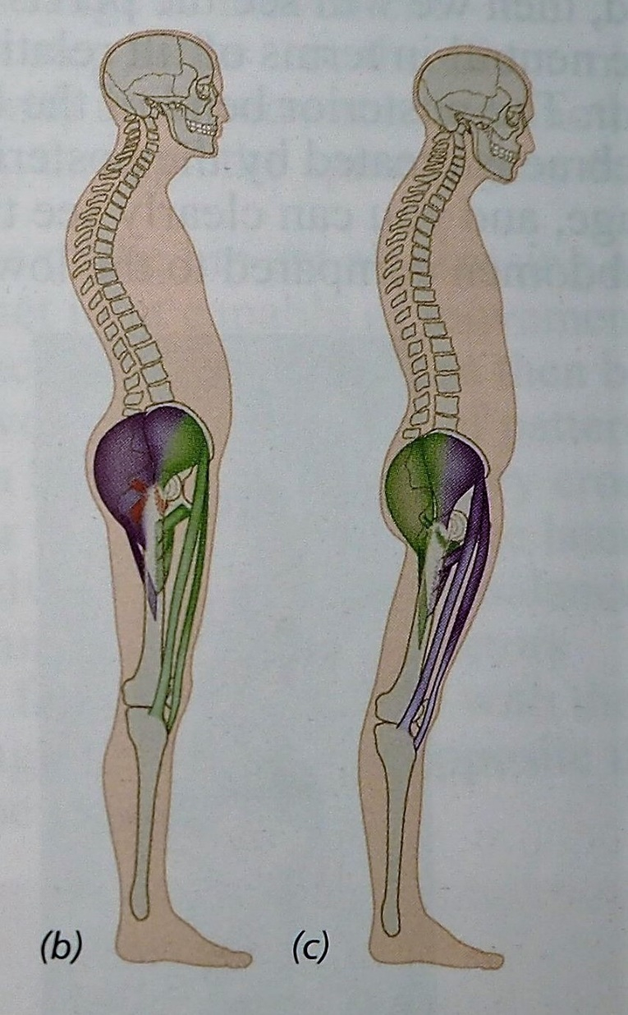
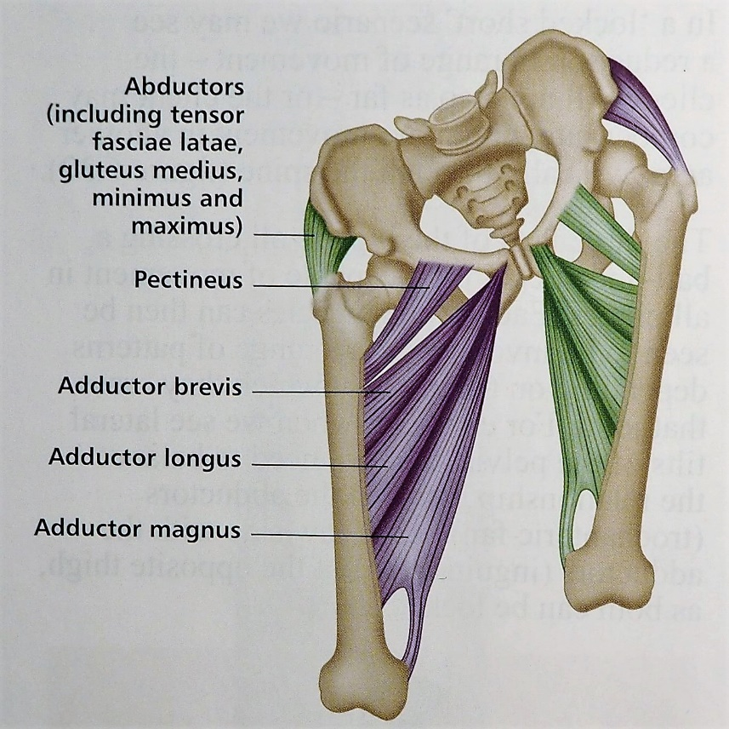
Adduktory vs. postavení pánve
ADD vs. ABD – sešikmení pánve
ADD+ABD – ante/retroverze

Slide 71
Odborné zdroje
Atlas ošetření svalů – PhDr. Radana Poděbradská, PhD., dostupné z https://is.muni.cz/do/rect/el/estud/fsps/js18/atlas-svaly/web/index.html
MYERS, Thomas W. Anatomy Trains: Myofascial Meridians for Manual and Movement Therapists. Edinburgh: Churchill Livingstone, 2001. Print.
Travell & Simons‘ Myofascial Pain and Dysfunction: The trigger Point Manual.
GROSS, Jeffrey M., Joseph FETTO a Elaine Rosen SUPNICK. Vyšetření pohybového aparátu: překlad druhého anglického vydání. Praha: Triton, 2005. ISBN 80-7254-720-8.
KOLÁŘ, Pavel. Rehabilitace v klinické praxi. Praha: Galén, c2009. ISBN 978-80-7262-657-1.
DOBEŠ, Miroslav et al. Diagnostika a terapie funkčních poruch pohybového systému (manuální terapie) pro fyzioterapeuty. Valašské Meziříčí: DOMIGA.
Smékal, David. Výukové materiály k měkkým a mobilizačním technikám FTK UP.

Slide 72
Další zdroje obrázků
www.triggerpoints.net
www.greatbigcanvas.com

Slide 73
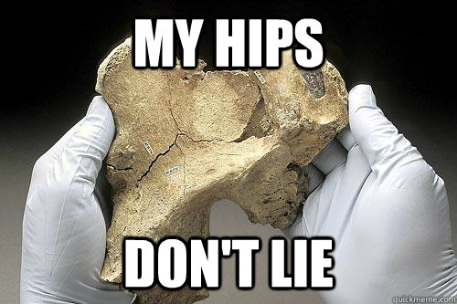
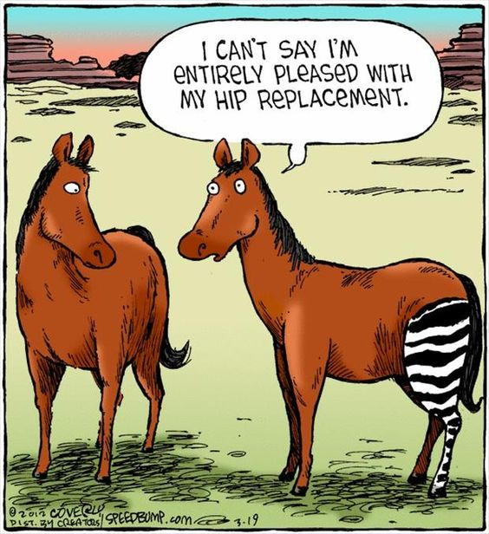
Děkujeme za pozornost!
http://www.quickmeme.com/meme/3p758r
https://sk.pinterest.com/pin/258675572324013474/

